Slide 1
Università degli Studi di Teramo
CORSO DI LAUREA IN SERVIZI GIURIDICI
Elementi di statistica economica
a.a. 2024-2025
Lezione 03
prof. Letizia Bani
lbani@unite.it

Slide 2
Passi per l’analisi statistica
Occorre anzitutto inquadrare il fenomeno oggetto di analisi
ad esempio il lavoro
Cosa ci interessa analizzare?
ad esempio la disoccupazione giovanile
Cosa si intende per disoccupazione e per giovane?
Quali indicatori possono misurarla?
Esistono fonti statistiche disponibili in proposito?
Si pone in particolare sempre un problema di definizioni e classificazioni da adottare, tema che affronteremo successivamente, per poter effettuare confronti (territoriali, internazionali, ecc.).

Slide 3
I Metadati:
le informazioni per capire i dati

Slide 4

Le dimensioni della qualità dell’informazione statistica
Accessibilità e chiarezza: nota anche col nome di trasparenza, questa caratteristica corrisponde alla semplicità per l'utente di reperire, acquisire e comprendere l'informazione disponibile in relazione alle proprie finalità. Queste caratteristiche sono influenzate dal formato e dai mezzi di diffusione dell'informazione rilasciata nonché dalla disponibilità di meta-informazioni a suo corredo.
semplicità per l’utente di comprendere l’informazione disponibile in relazione alle proprie finalità

Slide 5
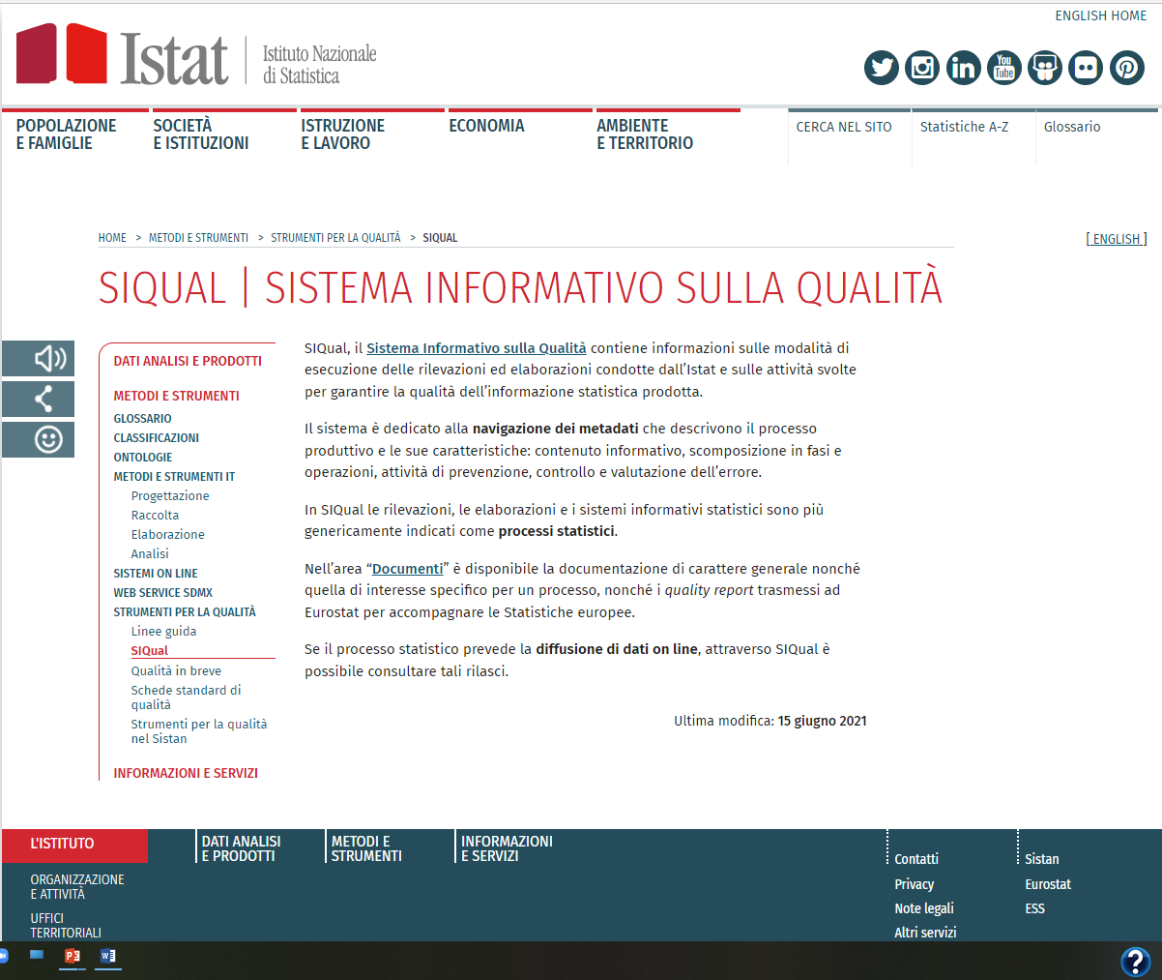
Per migliorare la qualità dei processi e dei prodotti statistici l’Istat ha sviluppato:
il Sistema Informativo sulla Qualità - SIQual, che consente la consultazione dei metadati relativi ai processi produttivi statistici.
SIQual, contiene informazioni sulle modalità di esecuzione delle rilevazioni ed elaborazioni condotte dall’Istat e sulle attività svolte per garantire la qualità dell’informazione statistica prodotta.
Il sistema è dedicato alla navigazione dei metadati che descrivono il processo produttivo e le sue caratteristiche: contenuto informativo, scomposizione in fasi e operazioni, attività di prevenzione, controllo e valutazione dell’errore.
In SIQual le rilevazioni, le elaborazioni e i sistemi informativi statistici sono più genericamente indicati come processi statistici.

Slide 6


Il ruolo dalla meta-informazione
Condizione necessaria (anche se non sufficiente) per un “utilizzo cosciente” dell’informazione statistica è la conoscenza di definizioni e classificazioni inerenti i temi indagati. Nell’introduzione all’utilizzo dell’informazione statistica il tema delle meta-informazioni, per la sua rilevanza, deve ricoprire uno spazio a sé stante.
Un metadato (dal greco μετὰ "oltre, dopo, per mezzo" e dal latino datum "informazione" - plurale: data), letteralmente "(dato) per mezzo di un (altro) dato", è un'informazione che descrive un insieme di dati.
Ma cosa è la meta-informazione?
Biblioteca. Un esempio di metadato è la collocazione di un libro in una biblioteca. I libri sono collocati in modo organizzato tra gli scaffali e le stanze. Gli utenti possono ricercare la collocazione dei libri in un archivio di schede cartacee in cui i titoli sono organizzati in ordine alfabetico.
Ogni scheda contiene le informazioni sul libro (titolo, autore, pubblicazione, edizione, codice ISBN, ecc.) e quelle della sua collocazione all'interno della biblioteca (piano, stanza, scaffale, ecc.). In un sistema bibliografia automatizzato le schede cartacee sono sostituite dai record di un database. L'utente digita il libro in un programma informatico che restituisce a video la collocazione del libro nella biblioteca.

Slide 7
Fonti bibliografiche. Un altro esempio di metadato è l'elenco delle fonti bibliografiche consultate da un autore per scrivere un capitolo di un libro. Le fonti che sono indicate nel libro, forniscono al lettore delle informazioni aggiuntive sull'origine degli argomenti.
IN CAMPO STATISTICO la conoscenza dei metadati e del processo di produzione è un requisito fondamentale per destreggiarsi e interpretare correttamente ogni dato statistico.
Per questo motivo la statistica ufficiale rende sempre disponibili on line accanto ad ogni dato pubblicato i relativi metadati.
Per una corretta lettura dei dati statistici è necessaria la meta informazione, che consiste in informazioni sulle procedure seguite per la raccolta ed il trattamento dei dati, sulle definizioni e le classificazioni utilizzate, sulla tipologia dell’indagine (totale o campionaria), etc.
Al di là dei numeri e delle sintesi che la statistica produce, assumono fondamentale importanza le informazioni “aggiuntive” che raccontano “come” si è arrivati a tali conclusioni, ad es.: quanti casi abbiamo osservato? Tutta la popolazione o solo una sua parte? Che elaborazioni? Quali calcoli sono stati effettuati?
I metadati inoltre sono uno strumento indispensabile per effettuare elaborazioni a partire dai microdati, senza la padronanza di queste informazioni non possiamo produrre nessuna informazione statistica che abbia veramente significato.

Slide 8
Si intende in particolare per metadati tutto quell’insieme di “informazioni sulle informazioni”, ovvero tutto ciò che è necessario conoscere per utilizzare in modo completo e adeguato l’informazione in oggetto. Tutte le informazioni o attributi che descrivono i dati per facilitarne l’individuazione e la comprensione, che permettono ai numeri di “parlare” di farci comprendere appieno il loro significato
le definizioni (glossari) sottostanti i fenomeni indagati, così come le classificazioni adottate per raggruppare le unità statistiche, ma rappresentano ovviamente meta-informazione anche i questionari di rilevazione, piuttosto che l’indicazione delle fonti o l’anno di aggiornamento dei dati.
Sono quindi metadati

Slide 9
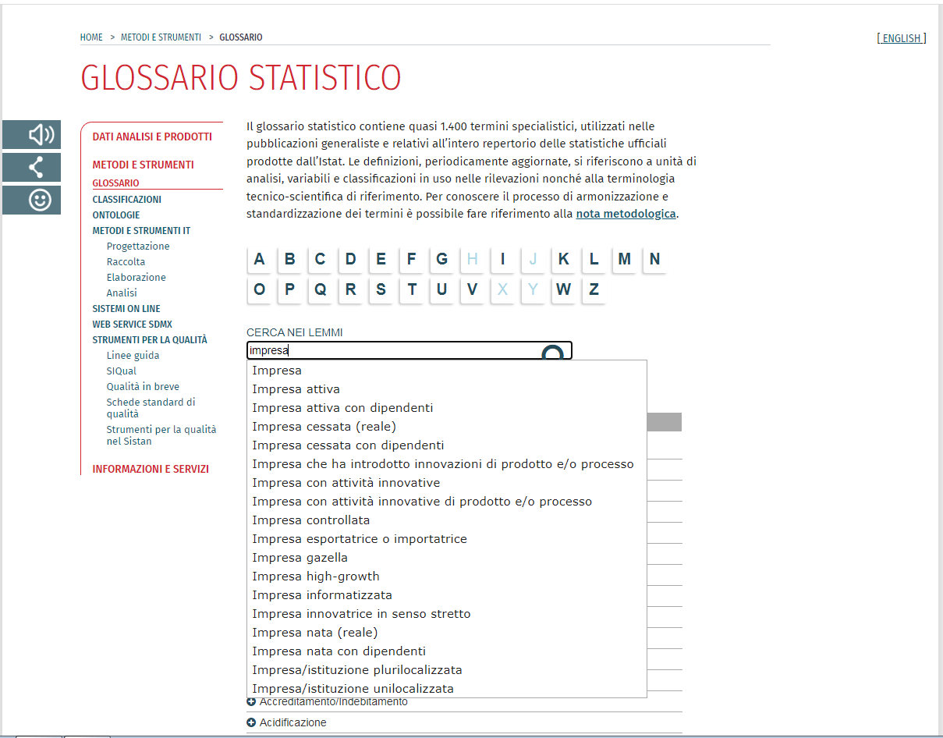
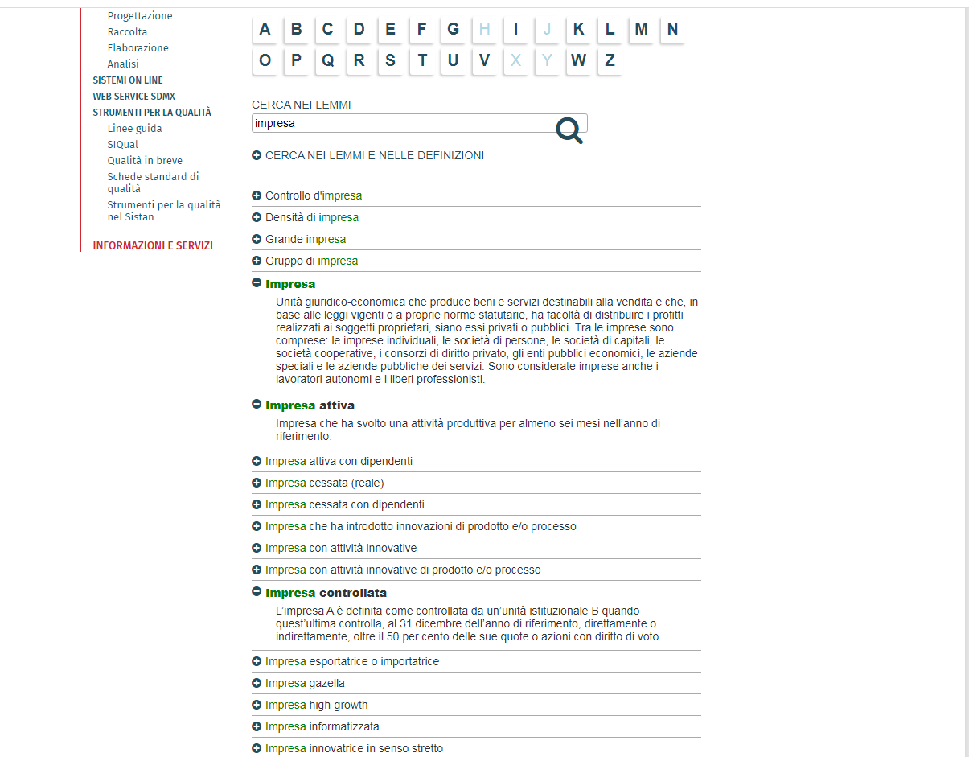
Esempio:
«Le imprese presenti sul territorio italiano nel 2017 sono 4 milioni e 398 mila per 4 milioni e 747 mila unità locali» (Fonte: Istat)
1) Cosa si intende per impresa?

Slide 10
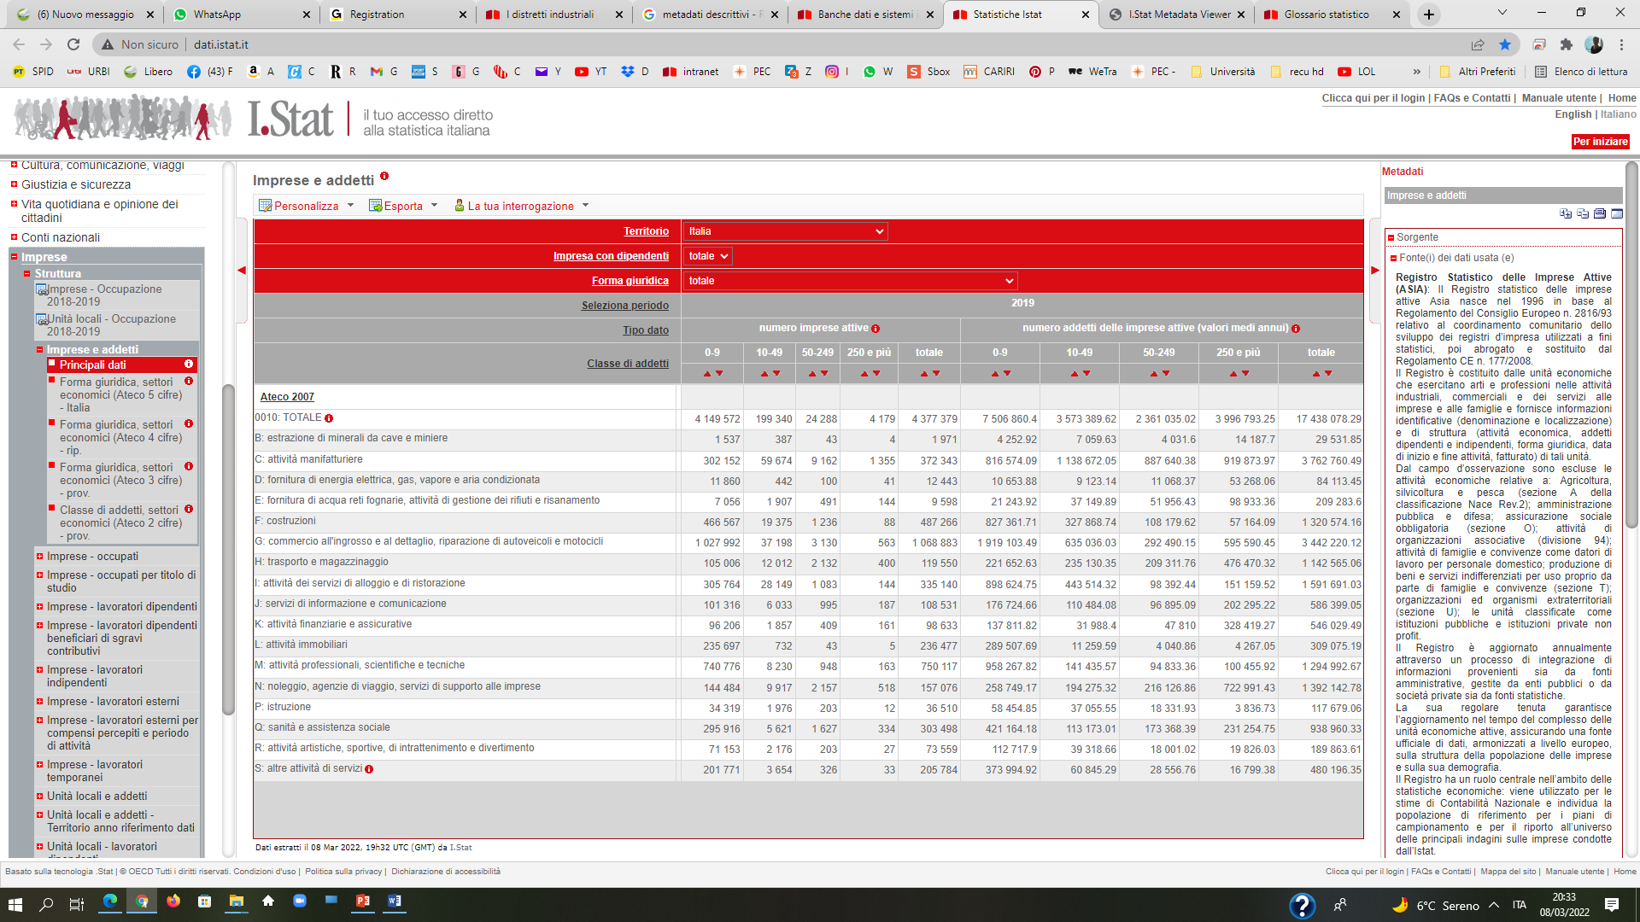

Slide 11
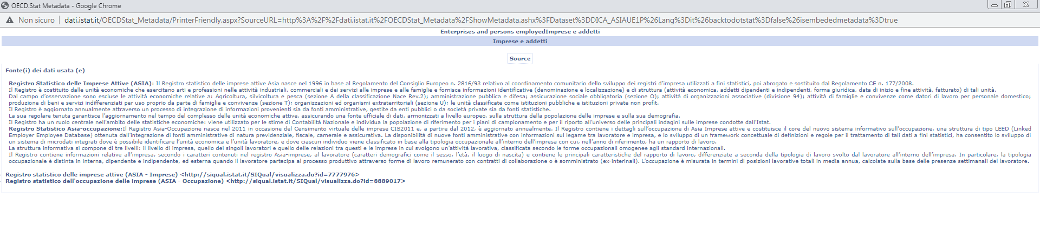

Slide 12

Il ruolo dalla meta-informazione: le definizioni
La conoscenza delle definizioni è fondamentale per valutare la rispondenza di un dato alle attese
Si pensi ad esempio alla definizione di “occupato” della indagine sulle forze di lavoro dell’Istat, non così scontata:
Occupati (valido dal 1° febbraio 2021)
Persone tra 15 e 89 anni che nella settimana di riferimento:
hanno svolto almeno un’ora di lavoro a fini di retribuzione o di profitto, compresi i coadiuvanti familiari non retribuiti;
sono temporaneamente assenti dal lavoro perché in ferie, con orario flessibile (part time verticale, recupero ore, etc.), in malattia, in maternità/paternità obbligatoria, in formazione professionale retribuita dal datore di lavoro;
sono in congedo parentale e ricevono e/o hanno diritto a un reddito o a prestazioni legate al lavoro, indipendentemente dalla durata dell’assenza;
sono assenti in quanto lavoratori stagionali ma continuano a svolgere regolarmente mansioni e compiti necessari al proseguimento dell’attività (da tali mansioni e compiti va escluso l’adempimento di obblighi legali o amministrativi);
sono temporaneamente assenti per altri motivi e la durata prevista dell’assenza è pari o inferiore a tre mesi.

Slide 13
Alcune raccolte di definizioni
Il glossario statistico contiene quasi 1.400 termini specialistici, utilizzati nelle pubblicazioni generaliste e relativi all’intero repertorio delle statistiche ufficiali prodotte dall’Istat. Le definizioni, periodicamente aggiornate, si riferiscono a unità di analisi, variabili e classificazioni in uso nelle rilevazioni nonché alla terminologia tecnico-scientifica di riferimento.
Glossario statistico (istat.it)
https://www.istat.it/it/metodi-e-strumenti/glossario
Eurostat
https://ec.europa.eu/eurostat/ramon/index.cfm?TargetUrl=DSP_PUB_WELC
Glossario ONU
http://data.un.org/Glossary.aspx
Glossario OCSE
OECD Glossary of Statistical Terms
Glossario ISI - ISTITUTO INTERNAZIONALE DI STATISTICA
ISI Multilingual Glossary of Statistical Terms

Slide 14
La necessità di familiarizzare con le classificazioni
Se la conoscenza delle definizioni è il presupposto necessario all’utilizzo delle informazioni statistiche, le classificazioni rappresentano un “dizionario” di riferimento specifico per ogni argomento di applicazione che presenti una molteplicità di caratteristiche differenti per un dato fenomeno.
Si pensi ad esempio alla classificazione del fenomeno “malattia” in medicina, piuttosto che dei titoli di studio nel caso dell’istruzione, delle attività economiche per le imprese, delle aree per le analisi territoriali, delle professioni per il lavoro, ecc.
agevolano il lavoro statistico da più punti di vista, in particolare perché esauriscono per ciascun argomento il panorama delle possibili manifestazioni del fenomeno (si pensi al caso della classificazione di tutte le attività economiche, informazione che deve essere periodicamente aggiornata in base alla nascita e allo sviluppo di nuove attività e, parallelamente, al declino di altre)
Le classificazioni
https://www.istat.it/it/metodi-e-strumenti

Slide 15
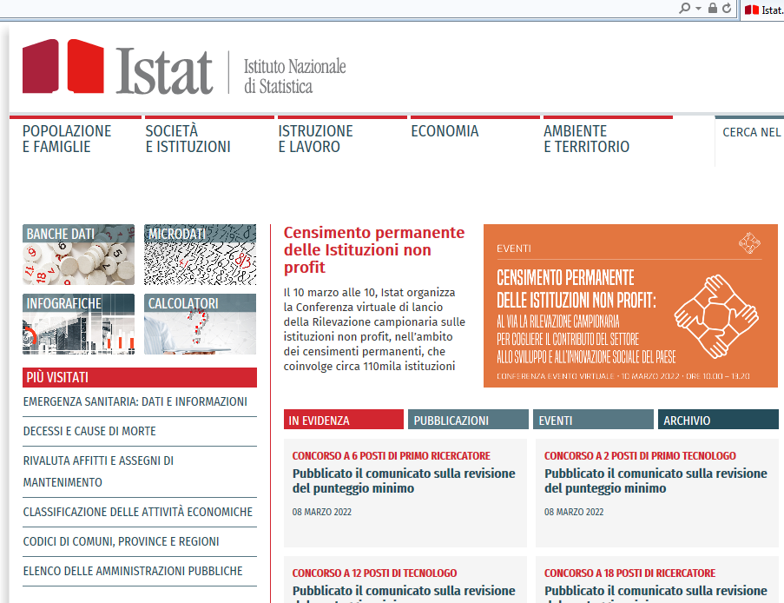
Esempi di classificazioni
Classificazione delle professioni
Classificazione dei titoli di studio
Classificazione delle malattie
Codici dei comuni, delle province e delle regioni
Classificazione degli stati esteri
Classificazione delle attività economiche
Classificazioni adottate dall’ISTAT

Slide 16
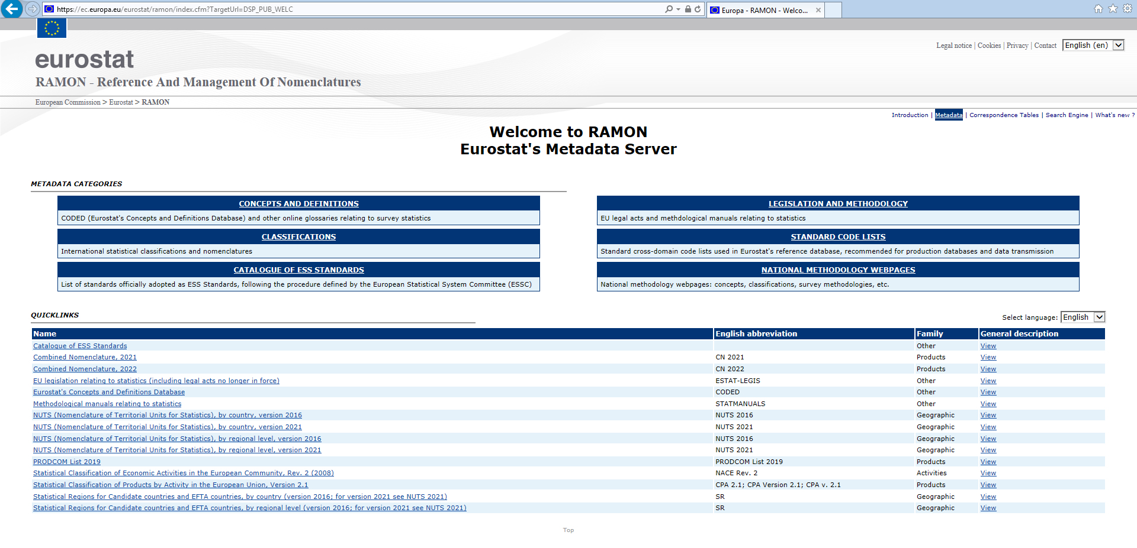

Slide 17
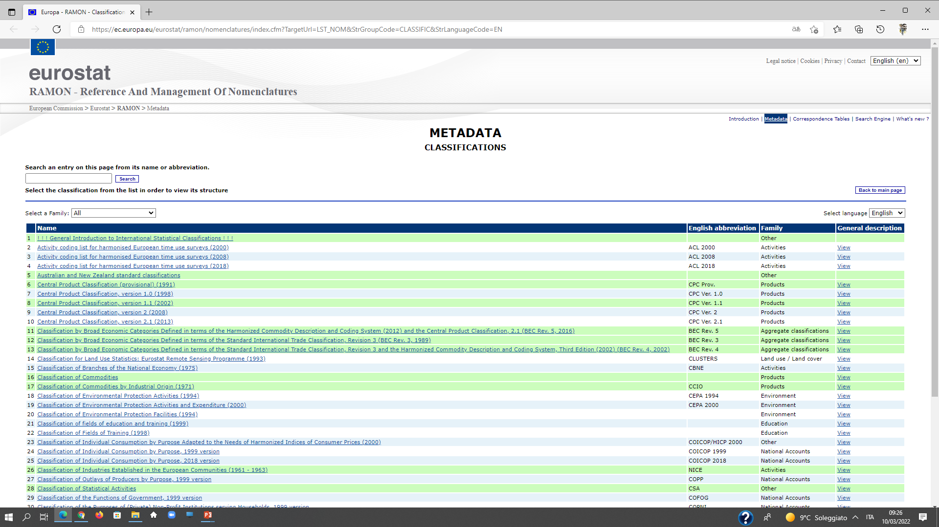

Slide 18
Altre classificazioni internazionali
Eurostat’s Metadata Server – RAMON
NUTS Maps - NUTS - Nomenclature of territorial units for statistics - Eurostat (europa.eu)
International Standard Classification of Occupations
(La classificazione internazionale tipo delle professioni (ISCO) è una delle principali classificazioni internazionali)
International Standard Classification of Education
(La classificazione internazionale standard dell'istruzione (UNESCO) fornisce un quadro completo per l'organizzazione dei programmi di istruzione)

Slide 19
La Classificazione ATECO
L’Ateco rappresenta la Classificazione delle attività economiche ed è una tipologia di classificazione adottata dall’Istituto Nazionale di Statistica italiano (ISTAT). Serve per le rilevazioni statistiche nazionali di carattere economico.
La sigla ATECO derivava dalle lettere iniziali Attività ECOnomiche. In altre parole rappresenta la traduzione italiana della nomenclatura comunitaria (NACE) creata dall’Eurostat. Oggi è in uso la versione Ateco 2007, entrata in vigore il 1° Gennaio 2008.
Ateco 2007 è stata approvata dall’ISTAT (Istituto Nazionale Statistiche) in stretta collaborazione con Agenzia delle Entrate, le Camere di Commercio ed altri Enti, Ministeri ed associazioni imprenditoriali interessate.
I Codici Ateco sono quindi una combinazione alfa numerica, che identifica un’attività economica. Lettere e numeri hanno un valore diverso.
Le lettere individuano il macro settore economico di appartenenza di quella specifica attività. I numeri invece rappresentano categorie e sotto categorie dei settori. I numeri vanno da un minimo di due fino ad un massimo di sei cifre. Esprimono un diverso grado di dettaglio delle varie articolazioni sottostanti la macro categoria.
Le attività economiche sono raggruppate dalle più generiche, a quelle più specifiche, in varie sezioni (codifica: 1 lettera), divisioni (2 cifre), gruppi (3 cifre), classi (4 cifre), categorie (5 cifre) e sottocategorie (6 cifre).
Codici Ateco

Slide 20
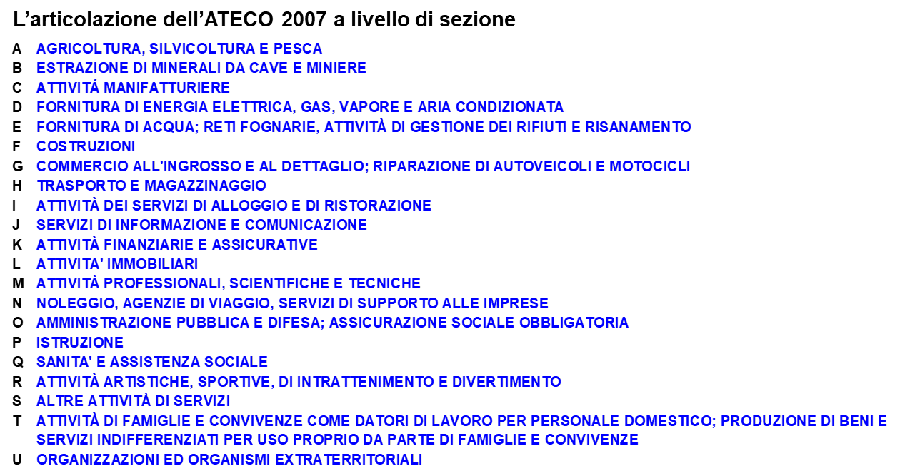
21 sezioni

Slide 21
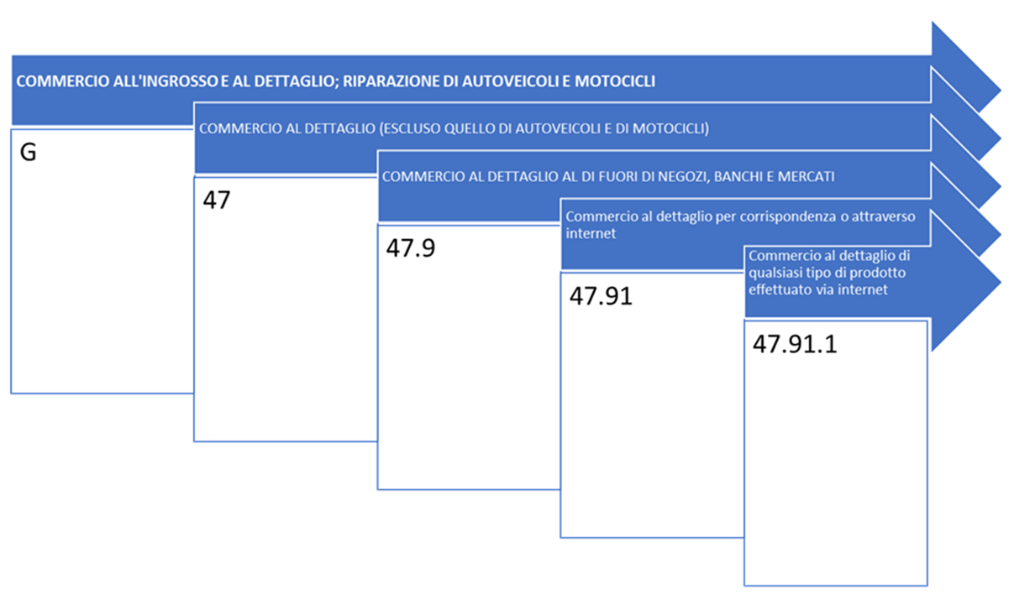
L’esempio presentato (riferito al commercio all’ingrosso e al dettaglio; riparazione di autoveicoli e motocicli) riguarda la ramificazione completa della classificazione delle attività economiche ATECO 2007 ISTAT, specificazione italiana della europea NACE rev. 2.
Come primo livello abbiamo la “sezione” indicata con una lettera maiuscola (nell’esempio la G), e poi a seguire i codici numerici di divisioni (2 cifre, nell’esempio 47), gruppi (3 cifre, nell’esempio 47.9), classi (4 cifre, nell’esempio 47.91), categorie (5 cifre, nell’esempio 47.911) e sottocategorie (6 cifre, non indicate per l’esempio presentato).
Il suggerimento è di verificare sempre con attenzione definizioni e classificazioni adottate con riferimento ai dati statistici utilizzati piuttosto che prima di procedere alla realizzazione di un’indagine.
45 | COMMERCIO ALL'INGROSSO E AL DETTAGLIO E RIPARAZIONE DI AUTOVEICOLI E MOTOCICLI
46 | COMMERCIO ALL'INGROSSO (ESCLUSO QUELLO DI AUTOVEICOLI E DI MOTOCICLI)
47 | COMMERCIO AL DETTAGLIO (ESCLUSO QUELLO DI AUTOVEICOLI E DI MOTOCICLI)
https://www.istat.it/it/archivio/17888

Slide 22
Le Classificazioni territoriali
Tra le dimensioni attraverso le quali possiamo analizzare i dati quella del territorio ricopre un ruolo peculiare e presenta specificità sulle quali è utile soffermarsi. Negli anni recenti è cresciuta la domanda di informazione statistica territoriale, sia sul versante pubblico che su quello privato
Il territorio è infatti da un lato lo spazio fisico all’interno del quale si manifestano vari fenomeni oggetto di studio; dall’altro, i territori diventano in molti casi le unità statistiche di riferimento per le analisi.
Rappresentano livelli di aggregazione per i quali sono disponibili informazioni, e quindi vengono calcolati indicatori, si sviluppano analisi quantitative e qualitative, ecc., finendo perciò col rappresentare sia un mezzo sia un fine per molti studi di statistica economica.
una regione, una provincia o un comune
Il primo passo per chi debba compiere analisi statistiche territoriali
l’identificazione della dimensione dell’area di riferimento
la verifica della disponibilità dei dati ad essa corrispondenti.

Slide 23
I livelli di disaggregazione per i dati territoriali - Il caso italiano
Una possibile schematizzazione delle aree è quella che prevede due grandi raggruppamenti:
aree amministrative - riconducibili alle aggregazioni territoriali previste dalle norme sul decentramento politico e amministrativo dello Stato (ad es., per il nostro paese, Regioni, Province, Comuni, ecc.)
aree finalizzate - individuate con un preciso scopo (ad es. identificare aree industriali integrate, es. i distretti industriali, costituiti da più comuni e, più in generale, le aree di intervento di particolari programmi)

Slide 24
I livelli di disaggregazione per i dati territoriali - Il caso italiano
Rappresentano il livello più aggregato adottabile con alcune varianti e ottenuto sostanzialmente come raggruppamento di più regioni. Esso risponde alla necessità, molto avvertita nella lettura di dati e dinamiche del nostro paese, di ottenere valori per macro-aree storicamente identificate (a partire dalla bipartizione tra Nord e Sud), caratterizzate da divari accentuati e persistenti.
Le ripartizioni
Le regioni
Le regioni rappresentano il primo vero e proprio livello di analisi territoriale, per il quale di dispone di una produzione standard di informazione statistica.
Le province
Con le province si entra in una articolazione del territorio discretamente dettagliata, ma con una geografia meno “stabile” rispetto a quella regionale.
Tra il livello provinciale e quello comunale è possibile collocare il variegato mondo delle aree intermedie, che solo in parte rispondono a una geografia di carattere amministrativo (o, potremmo dire, pseudo-amministrativo), e che molto più spesso si classificano invece tra quelle che abbiamo definito aree finalizzate, ovvero costruite appositamente per la lettura di fenomeni specifici.

Slide 25
Per fare degli esempi, costituiscono aree intermedie:
quelle sottese alle Comunità montane (enti pubblici insistenti su aree costituite da comuni montani e pedemontani, anche appartenenti a province diverse, con lo scopo di valorizzare le zone montane);
le Aree interne (territori fragili, distanti dai centri principali di offerta dei servizi essenziali);
i Distretti industriali (identificati dalle Regioni ma anche in vari studi specifici, sono costituiti agglomerazioni di imprese, tendenzialmente di piccola e media dimensione specializzate in una o più fasi di un processo produttivo e integrate attraverso una rete complessa di interrelazioni di carattere economico e sociale).
i Sistemi Locali del Lavoro, caratterizzati dal fatto di fungere da poli di attrazione e di autocontenimento dell’occupazione locale.
Le aree finalizzate, al contrario di quelle istituzionali, si connotano per essere omogenee al loro interno in quanto concepite sulla base di una o più caratteristiche comuni.

Slide 26
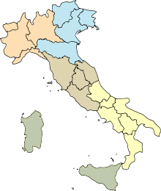
I livelli di dettaglio territoriale adottabili nel caso italiano

Slide 27
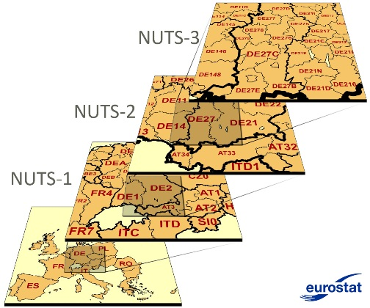
A livello europeo
La nomenclatura delle unità territoriali statistiche, in acronimo NUTS (Nomenclature des Unités Territoriales Statistiques-Nomenclature Units of Territories for Statistics) identifica la ripartizione del territorio dell’Unione europea a fini statistici.
I raggruppamenti regionali utilizzati sono (escludendo dal computo le aree del Regno Unito precedentemente incluse):
NUTS 1 (97 in tutto), che nel caso dell’Italia rappresentano 5 gruppi di regioni (Nord-Ovest, Nord-Est, Centro, Sud, Isole);
NUTS 2 (271), coincidenti per l’Italia con le 19 regioni e le due province autonome di Trento e Bolzano;
NUTS 3 (1.303, coincidenti nel caso italiano con le 107 province)
I livello Paese viene indicato con NUTS 0.

Slide 28
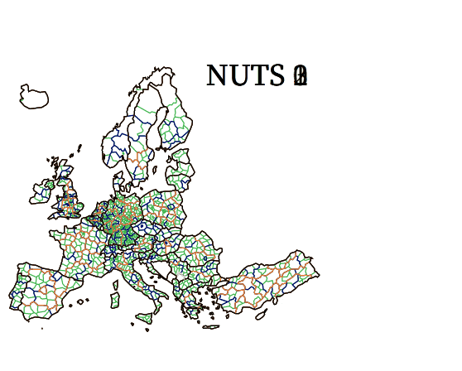
I primi tre livelli sono i più importanti, e per gli stessi Eurostat diffonde le relative informazioni statistiche. Nella tabella successiva vengono presentati i limiti dimensionali delle aree NUTS in termini di popolazione residente media. Se la popolazione di un intero Stato membro è inferiore al limite minimo per un determinato livello NUTS, l’intero Stato costituisce una unità territoriale NUTS per tale livello.
Ai sensi del Regolamento n. 1059/2003, articolo 3, comma 2, «Per stabilire in quale livello NUTS debba essere classificata una determinata classe di unità amministrative di uno Stato membro, si considera la dimensione media della classe di unità amministrative dal punto di vista della popolazione facendo riferimento alla tabella seguente»:
Classe | Soglia massima popolazione | Soglia minima popolazione
NUTS 1 | 7 000 000 | 3 000 000
NUTS 2 | 3 000 000 | 800 000
NUTS 3 | 800 000 | 150 000

Slide 29
I Sistemi Locali del Lavoro (SLL) e I Distretti Industriali

Slide 30

Sistemi Locali del Lavoro (SLL)
I Sistemi locali del lavoro (SLL), secondo la definizione dell’Istat, sono quei luoghi dove la popolazione risiede e lavora e dove quindi indirettamente tende a ad esercitare la maggior parte delle proprie relazioni sociali ed economiche.
I sistemi locali del lavoro sono aggregazioni di comuni che identificano mercati del lavoro omogenei. Non ci sono vincoli amministrativi, quindi un sistema locale può essere formato da comuni appartenenti a province o regioni diverse. I sistemi locali del lavoro sono individuati a partire dall’informazione sul pendolarismo (spostamenti dei componenti familiari tra comuni per motivi di lavoro) presente nel questionario del censimento della popolazione.
Questo particolare modello organizzativo imprenditoriale consente di sviluppare delle sinergie che determinano una produzione più efficiente rispetto a quanto accadrebbe all’interno di un singolo grande stabilimento.

Slide 31


I sistemi locali del lavoro derivano da una ricerca condotta da Istat ed Irpet in collaborazione con l'Università di Newcastle Upon Tyne a partire dai dati relativi al pendolarismo dei componenti delle famiglie per motivi di lavoro ricavati dagli appositi quesiti posti nel Censimento Generale della Popolazione del 1991.
L'obiettivo di base è la costruzione di una griglia sul territorio determinata dai movimenti dei soggetti per motivi di lavoro; l'ambito territoriale che ne discende rappresenta l'area geografica in cui maggiormente si addensano quei movimenti. In questo modo si aggregano unità amministrative elementari (Comuni) individuati sul territorio dalle relazioni socioeconomiche.
I sistemi locali del 2011 sono stati delineati in base ai comuni esistenti al 15° Censimento generale della popolazione e delle abitazioni (9 ottobre 2011).
MATRICI DEL PENDOLARISMO
La matrice origine-destinazione degli spostamenti per motivi di lavoro o di studio si riferisce alla popolazione residente in famiglia o in convivenza rilevata al 15° Censimento generale della popolazione (data di riferimento: 9 ottobre 2011).
Il file contiene i dati sul numero di persone che si spostano tra comuni – o all’interno dello stesso comune – classificate, oltre che per il motivo dello spostamento, per il sesso, il mezzo di trasporto utilizzato, la fascia oraria di partenza e la durata del tragitto. La base di calcolo sono le 28.871.447 persone che hanno dichiarato di recarsi giornalmente al luogo abituale di studio o di lavoro, partendo dall’alloggio di residenza, e di rientrarvi.

Slide 32
I criteri adottati per la definizione dei Sistemi Locali del Lavoro sono i seguenti:
Autocontenimento
Contiguità
Relazione spazio-tempo
si intende un territorio dove si concentrano attività produttive e servizi in quantità tali da offrire opportunità di lavoro e residenziali alla maggior parte della popolazione che vi è insediata
Con il termine autocontenimento
capacità di un territorio di comprendere al proprio interno la maggior parte delle relazioni umane che intervengono fra le sedi di attività di produzione (località di lavoro) e attività legate alle relazioni sociali (località di residenza)
Un territorio dotato di questa caratteristica si configura come un sistema locale, cioè come una entità socio-economica che riassume occupazione, acquisti, relazioni e opportunità sociali, attività, limitate nel tempo e nello spazio, oltreché delle tecnologie di trasporto disponibili, data una base residenziale individuale

Slide 33
I criteri adottati per la definizione dei Sistemi Locali del Lavoro sono i seguenti:
Autocontenimento
Contiguità
Relazione spazio-tempo
Il vincolo di contiguità invece significa che i comuni contenuti all'interno di un SLL devono essere contigui
Con la dicitura relazione spazio-tempo si intende la distanza e tempo di percorrenza tra la località di residenza e la località di lavoro (e la necessità di farvi ritorno alla fine della giornata); tale concetto è relativo ed è strettamente connesso alla presenza di servizi efficienti
In base a questi elementi si è giunti, nel 2015, a determinare, tramite apposite tecniche statistiche di cluster analysis, 611 SLL esaustivi dell'intero territorio nazionale.

Slide 35
sono entità socio-territoriali in cui una comunità di persone e una popolazione di imprese industriali si integrano reciprocamente. Le imprese del distretto appartengono prevalentemente a uno stesso settore industriale, che ne costituisce quindi l’industria principale.
Distretti Industriali
Ciascuna impresa è specializzata in prodotti, parti di prodotto o fasi del processo di produzione tipico del distretto. Le imprese del distretto si caratterizzano quindi per essere numerose e di modesta dimensione. Ciò non significa che non vi possano essere anche imprese abbastanza grandi.
I distretti industriali sono sistemi locali del lavoro con specializzazione manifatturiera di piccola e media impresa. Sono individuati utilizzando i dati del censimento dell’industria e dei servizi ed elaborando coefficienti di localizzazione dell’occupazione manifatturiera.
Il distretto industriale è definito (Becattini, 1989) come: “un'entità socio-territoriale caratterizzata dalla compresenza attiva, in un'area territoriale circoscritta, naturalisticamente e storicamente determinata, di una comunità di persone e di una popolazione di imprese industriali”.

Slide 36
La procedura di individuazione dei distretti industriali dell’Istat
La procedura adottata per l’individuazione dei distretti industriali 2011 utilizza i criteri introdotti per l’identificazione dei distretti industriali 2001 (con qualche piccolissima modifica) basati sull’utilizzo del coefficiente di concentrazione territoriale.
La procedura è di tipo gerarchico ed è costituita da quattro passi finalizzati a:
1. individuazione dei sistemi locali prevalentemente manifatturieri;
2. individuazione dei sistemi locali prevalentemente manifatturieri di piccola-media impresa;
3. individuazione dell’industria principale dei sistemi locali prevalentemente manifatturieri di piccola-media impresa;
4. individuazione dei distretti industriali

Slide 37
Aggregati parziali per passi della procedura (2011)
Per giungere alla definizione dei 141 distretti industriali, l’Istat ha applicato a ciascuno dei 611 SLL i dati relativi alle unità locali, alle attività economiche e agli addetti desunti dal 9° Censimento generale dell’industria e dei servizi.

Slide 38
Nella procedura 2011 i settori produttivi presi in considerazione sono l’industria e i servizi, ciascuno dei quali scomposto in:
“Attività agricole manifatturiere”
“Industria estrattiva”
“Costruzioni”
“Industria manifatturiera”
“Servizi alle imprese”
“Servizi al consumatore”
“Servizi sociali”
“Servizi tradizionali”
L’individuazione dell’industria di specializzazione utilizza una ulteriore scomposizione dell’industria manifatturiera in:
“Tessile e abbigliamento”,
“Pelli, cuoio e calzature”,
“Beni per la casa”,
“Gioielleria, oreficeria, strumenti musicali, ecc.”,
“Industrie alimentari”,
“Industria meccanica”,
“Industria metallurgica”,
“Industria chimica, petrolchimica, prodotti in gomma e materie plastiche”,
“Industria dei mezzi di trasporto”,
“Industrie cartotecniche e poligrafiche”,
“Altre industrie manifatturiere”

Slide 39
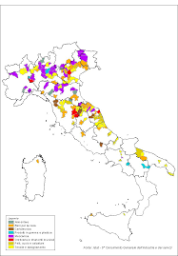

Slide 40
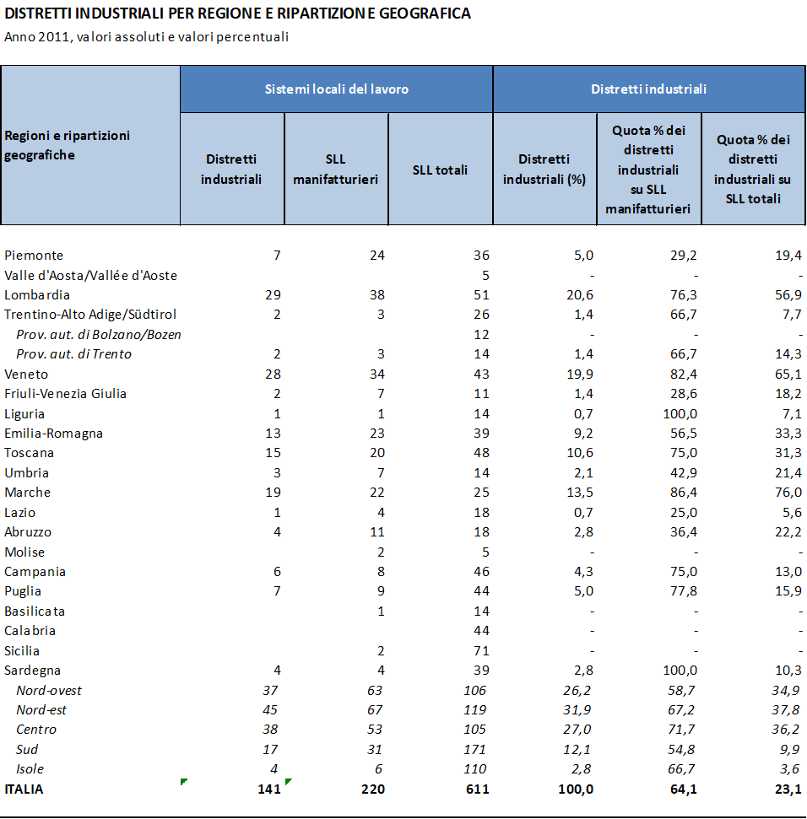
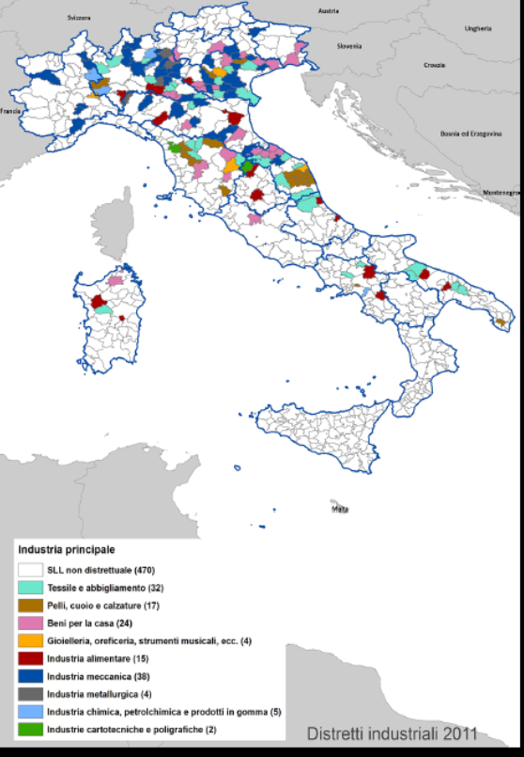

Slide 41
Sono 141 i distretti industriali identificati dall’Istat a partire dai sistemi locali del lavoro (SLL) sulla base dell’analisi della loro specializzazione produttiva
I distretti industriali costituiscono circa un quarto del sistema produttivo del Paese, in termini sia di numero di SLL (il 23,1% del totale), sia di addetti (il 24,5% del totale), sia di unità locali produttive (il 24,4% del totale).
L’occupazione manifatturiera distrettuale rappresenta oltre un terzo di quella complessiva italiana. All’interno dei distretti industriali risiede circa il 22% della popolazione italiana.
Ogni distretto, in media, è costituito da 15 comuni (13 nel 2001), abitato da 94.513 persone (67.828 nel 2001) e presidiato da 8.173 unità locali (6.103 nel 2001) che assorbono 34.663 addetti (26.531 nel 2001).
Il maggior numero di distretti (45) è localizzato al Nord-est, tradizionalmente l’area territoriale di riferimento del modello distrettuale italiano. Nel Nord-est oltre due terzi dei SLL corrispondono a distretti industriali. Il Nord-ovest presenta 37 distretti (il 58,7% dei propri SLL) e il Centro 38 (il 71,7%). Nel Sud sono presenti 17 distretti, mentre nelle Isole sono concentrati unicamente in Sardegna, dove tutti i sistemi locali manifatturieri hanno le caratteristiche distrettuali.
I distretti del Made in Italy sono 130, ben il 92,2% dei distretti industriali del Paese; sono maggiormente presenti nei settori della meccanica (il 27,0%), tessile-abbigliamento (22,7%), beni per la casa (17,0%) e pelli, cuoio e calzature (12,1%).

